Slide 1
РАЗРАБОТКА НОВЫХ ТИПОВ ЭТАЛОНОВ И СТАНДАРТНЫХ ОБРАЗЦОВ ДЛЯ ПРИМЕНЕНИЯ В ОБЛАСТИ ИСПОЛЬЗОВАНИЯ АТОМНОЙ ЭНЕРГИИ
Титов Э.А. Рогозев А.Б. Лобанов Ю.В. Тычинкин Ю.А. Малахов К.Ю.
АО «РИТВЕРЦ», Санкт-Петербург, 2025 г

Slide 2
Нормативные документы
IEC 60325 (2002) «Измерительная аппаратура защиты от излучения. Измерительные приборы и измерители-сигнализаторы (мониторы) для определения альфа-, бета- и альфа/бета- (энергия бета-излучения > 60 кэВ) загрязненности»;
ISO 8769:2020 «Измерение радиоактивности. Альфа-, бета- и фотонное излучающие . Стандартные технические требования к контрольным измерениям для калибровки мониторов поверхностного загрязнения»;
ГОСТ 17225-85 Радиометры загрязненности поверхностей альфа- и бета-активными веществами. Общие технические требования и методы испытаний
ГОСТ Р 8.1035-2024 (ИСО 8769-2020) «Источники радионуклидные альфа-, бета- и фотонного излучений. «Технические требования к эталонам для калибровки, поверки приборов контроля радиоактивного загрязнения поверхности (мониторов)»
МУ 2.6.5.032-2017 «Контроль радиоактивного загрязнения поверхностей»;
МУ 2.6.5.008-2016 «Контроль радиационной обстановки. Общие требования».
Разработаны Федеральным медицинским биофизическим центром им.А.И. Бурназяна ФМБА России (д.т.н. Клочков В.Н. - руководитель разработки, к.т.н. Абрамов Ю.В., к.т.н. Кочетков О.А.), НИЦ "Курчатовский институт (к.ф.-м.н. Кутьков В.А.), НПП "Доза" (к.т.н. Нурлыбаев К.), ФГУП "ВНИИФТРИ" (д.т.н., профессор Ярына В.П.).
Изотопы: ¹⁴С, ³⁶Cl, ⁹⁹Tc, ⁹⁰Sr, ²³⁹Pu, ¹⁰⁶Ru/¹⁰⁶Rh, ¹⁴⁷Pm, ²⁰⁴Tl, ⁶⁰Co, ⁶³Ni, ³H, ²⁴¹Am,²³⁰ Th, ²³⁸ Pu
¹⁴С, ⁹⁰Sr, ⁶⁰Co, ²⁰⁴Tl, ²³⁹Pu
Изотопы: ³⁶Cl, ²³⁹Pu, ²⁰⁴Tl, ²⁴¹Am,²³⁰ Th, ²³⁸ Pu,¹³⁷Cs,

Slide 3
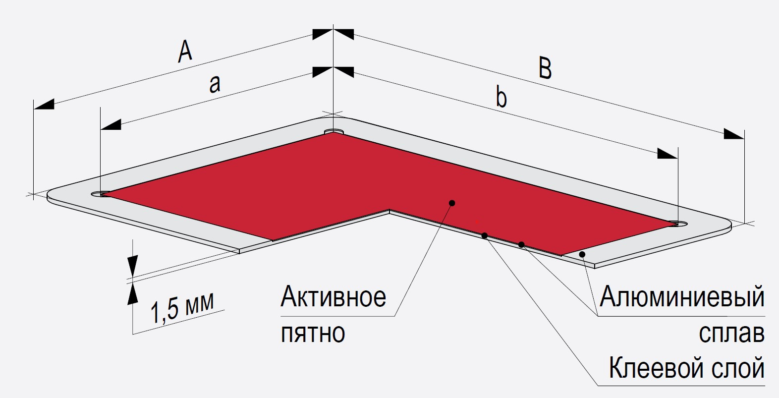
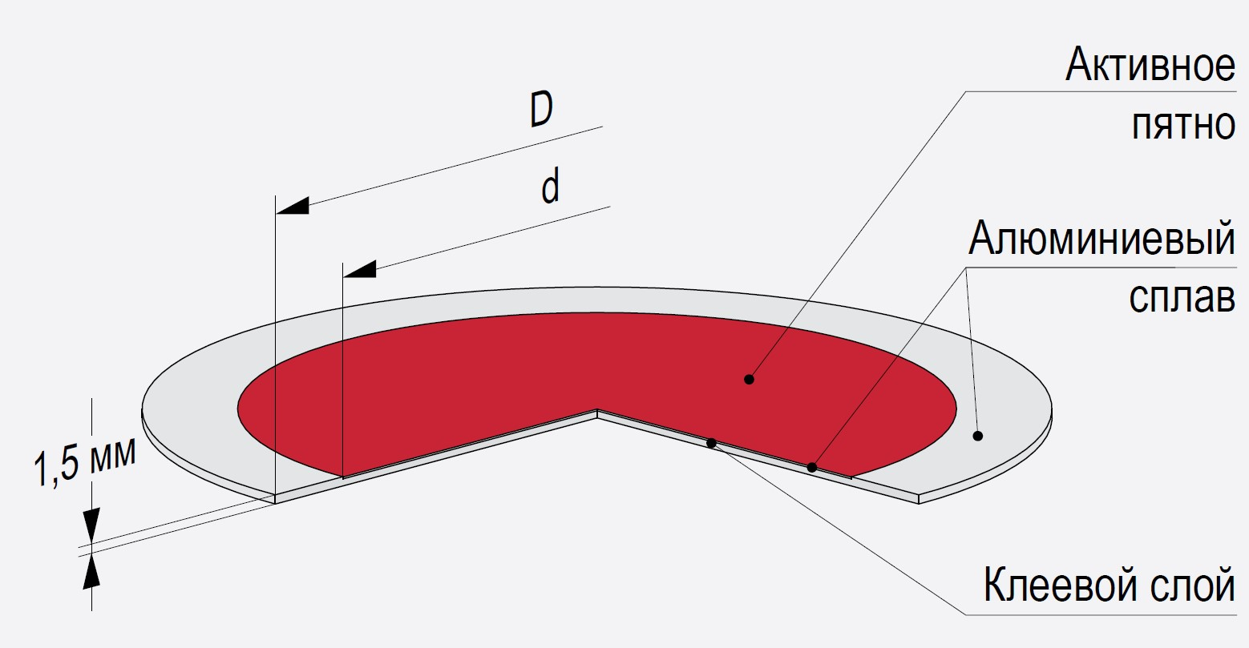
Конструкция планарных источников
Код корпуса | Размеры
 | Источник | Активный слой
 | Диаметр или длина × ширина, мм | Диаметр или длина × ширина, мм | Площадь, см²
P.1 | 35 | 12 | 1,3
P.2 | 52 | 22 | 3,8
P.3 | 66 | 36 | 10,2
P.4 | 101 | 71 | 39,6
P.5 | 143 | 113 | 100,3
P.6 | 185 × 135 | 155 × 105 | 162,8

Slide 4
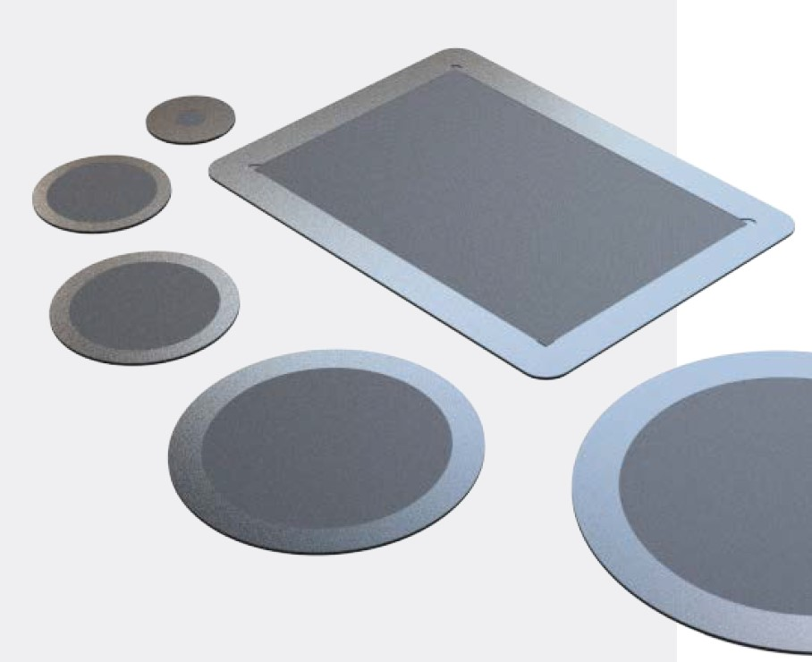
Характеристики планарных источников
Радионуклиды: ¹⁴С, ³⁶Cl, ⁶⁰Co, ⁹⁰Sr, ¹³⁷Cs, ²³⁹Pu, ²⁴¹Am
Площадь поверхности: 1,3 – 162,8 см²;
Требования к активным частям:
Равномерность распределения радионуклида ≥ 90 %
Отсутствие выщелачиваемости радионуклида
Код корпуса | Номинальная активность радионуклида в источнике кБк
 | С-14 | Cl-36 | Co-60 | Sr90+Y90 | Cs-137 | Pu-239 | Am-241
P.1 | 0,2 - 65 | 0,2 - 0,3 | 0,2 - 3 | 0,2 – 3 | 0,2 – 1 | 0,2 – 3 | 0,2 – 3
P.2 | 0,2 - 190 | 0,2 - 1 | 0,2 - 3 | 0,2 – 10 | 0,2 – 5 | 0,2 – 10 | 0,2 – 10
P.3 | 0,2 - 190 | 0,2 - 2 | 0,2 - 10 | 0,2 – 30 | 0,2 – 10 | 0,2 – 30 | 0,2 –30
P.4 | 0,2 - 510 | 0,2 - 3 | 0,2 - 500 | 0,4 – 100 | 0,2 – 50 | 0,2 – 30 | 0,2 – 30
P.5 | 0,2 - 5000 | 0,2 - 3 | 0,2 – 1000 | 0,5 – 300 | 0,2 – 130 | 0,2 – 50 | 0,2 – 30
P.6 | 0,2 - 8000 | 0,2 - 5 | 0,2 - 1000 | 0,5 – 2000 | 0,2 – 210 | 0,2 – 50 | 0,2 – 50

Slide 5
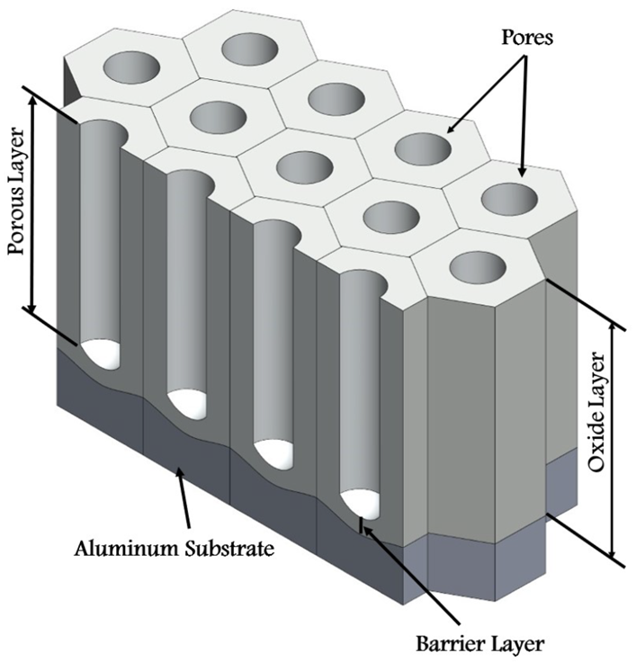
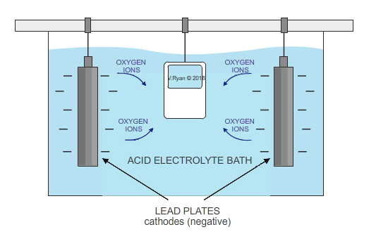
Технология изготовления планарных источников
Получение пористой оксидной пленки
Внедрение радиоактивного материала в открытые поры
Формирование барьерного слоя толщиной 0,01 – 0,03 мкм

Slide 6
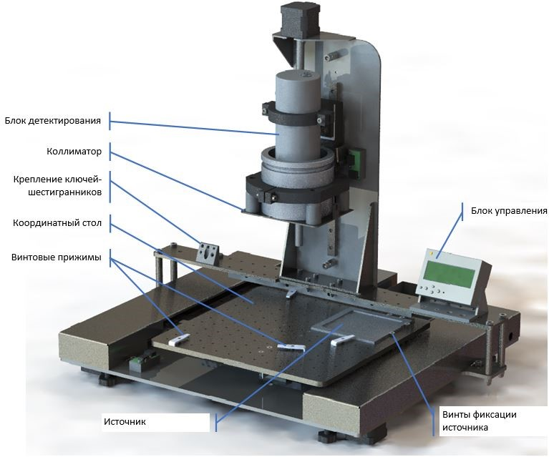
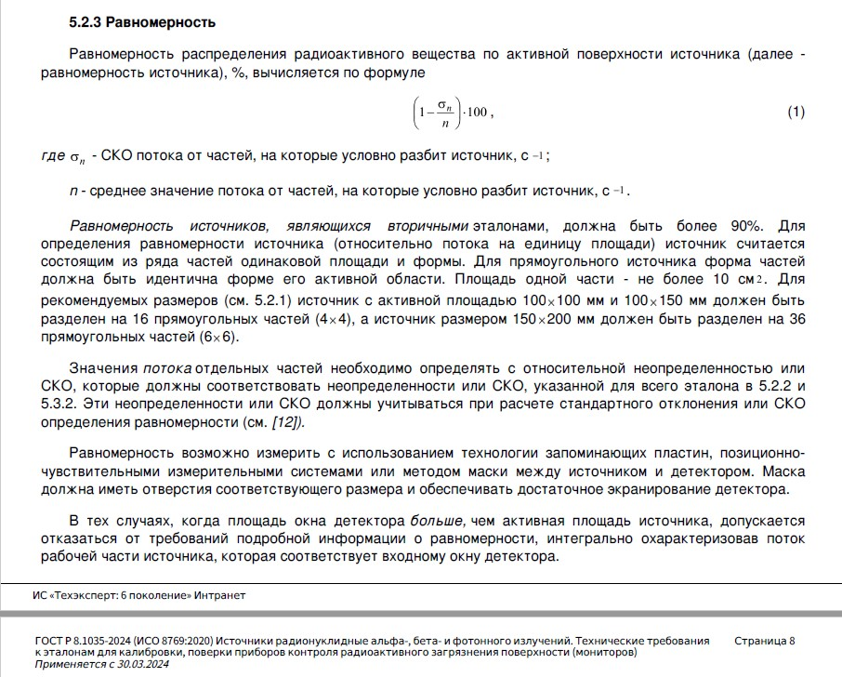
Оценка равномерности нанесения активности
ГОСТ Р 8.1035-2024 (ИСО 8769-2020)

Slide 7
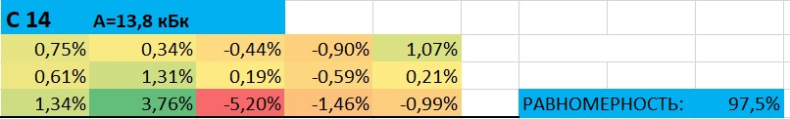
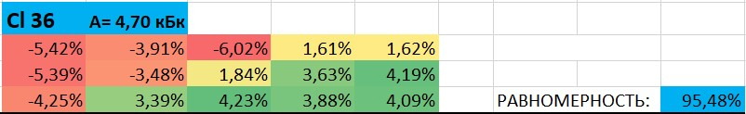
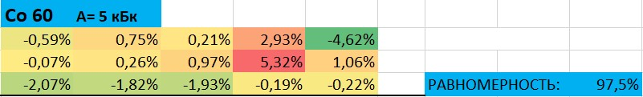
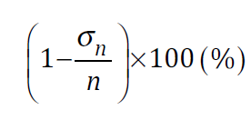
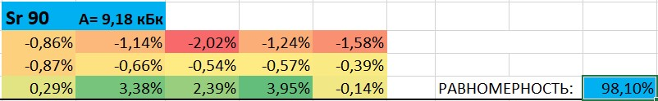
Равномерность нанесения активности

Slide 8
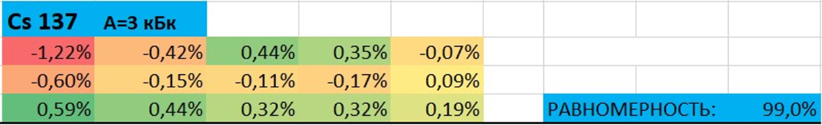
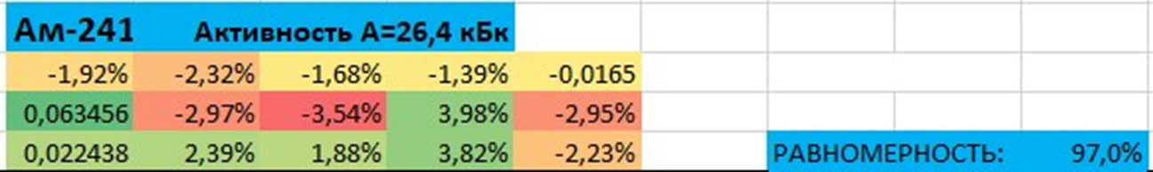
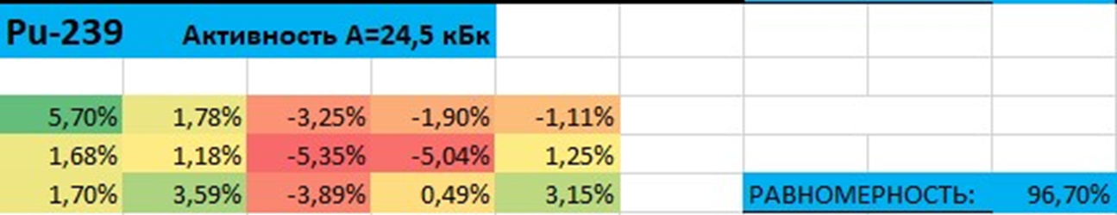
Равномерность нанесения активности

Slide 9
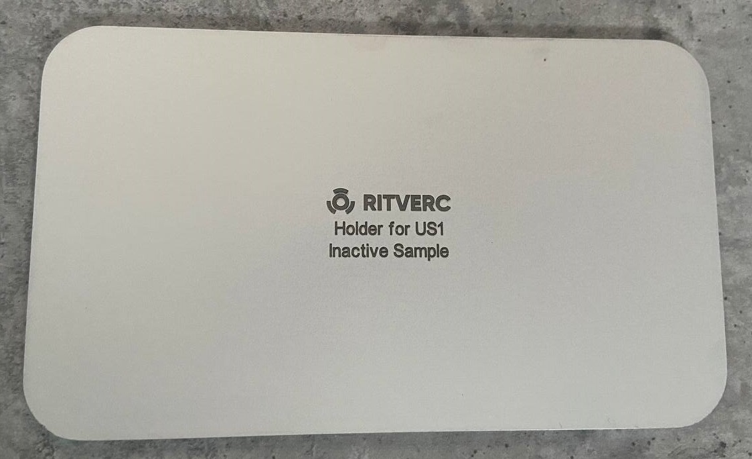
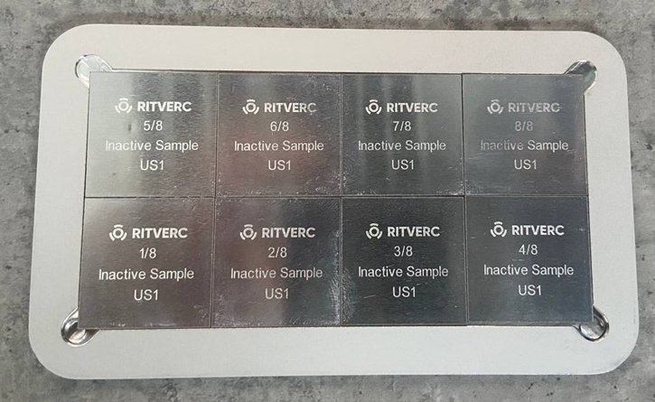
Образцы равномерности
Собирается наборный источник;
Максимальные габариты а.ч. До 200х200 мм
Габаритные размеры: 25х25 мм; 25х35 мм.
Код источника US1; US2.
Изотопы: Sr-90/Y-90; Pu-239/

Slide 10
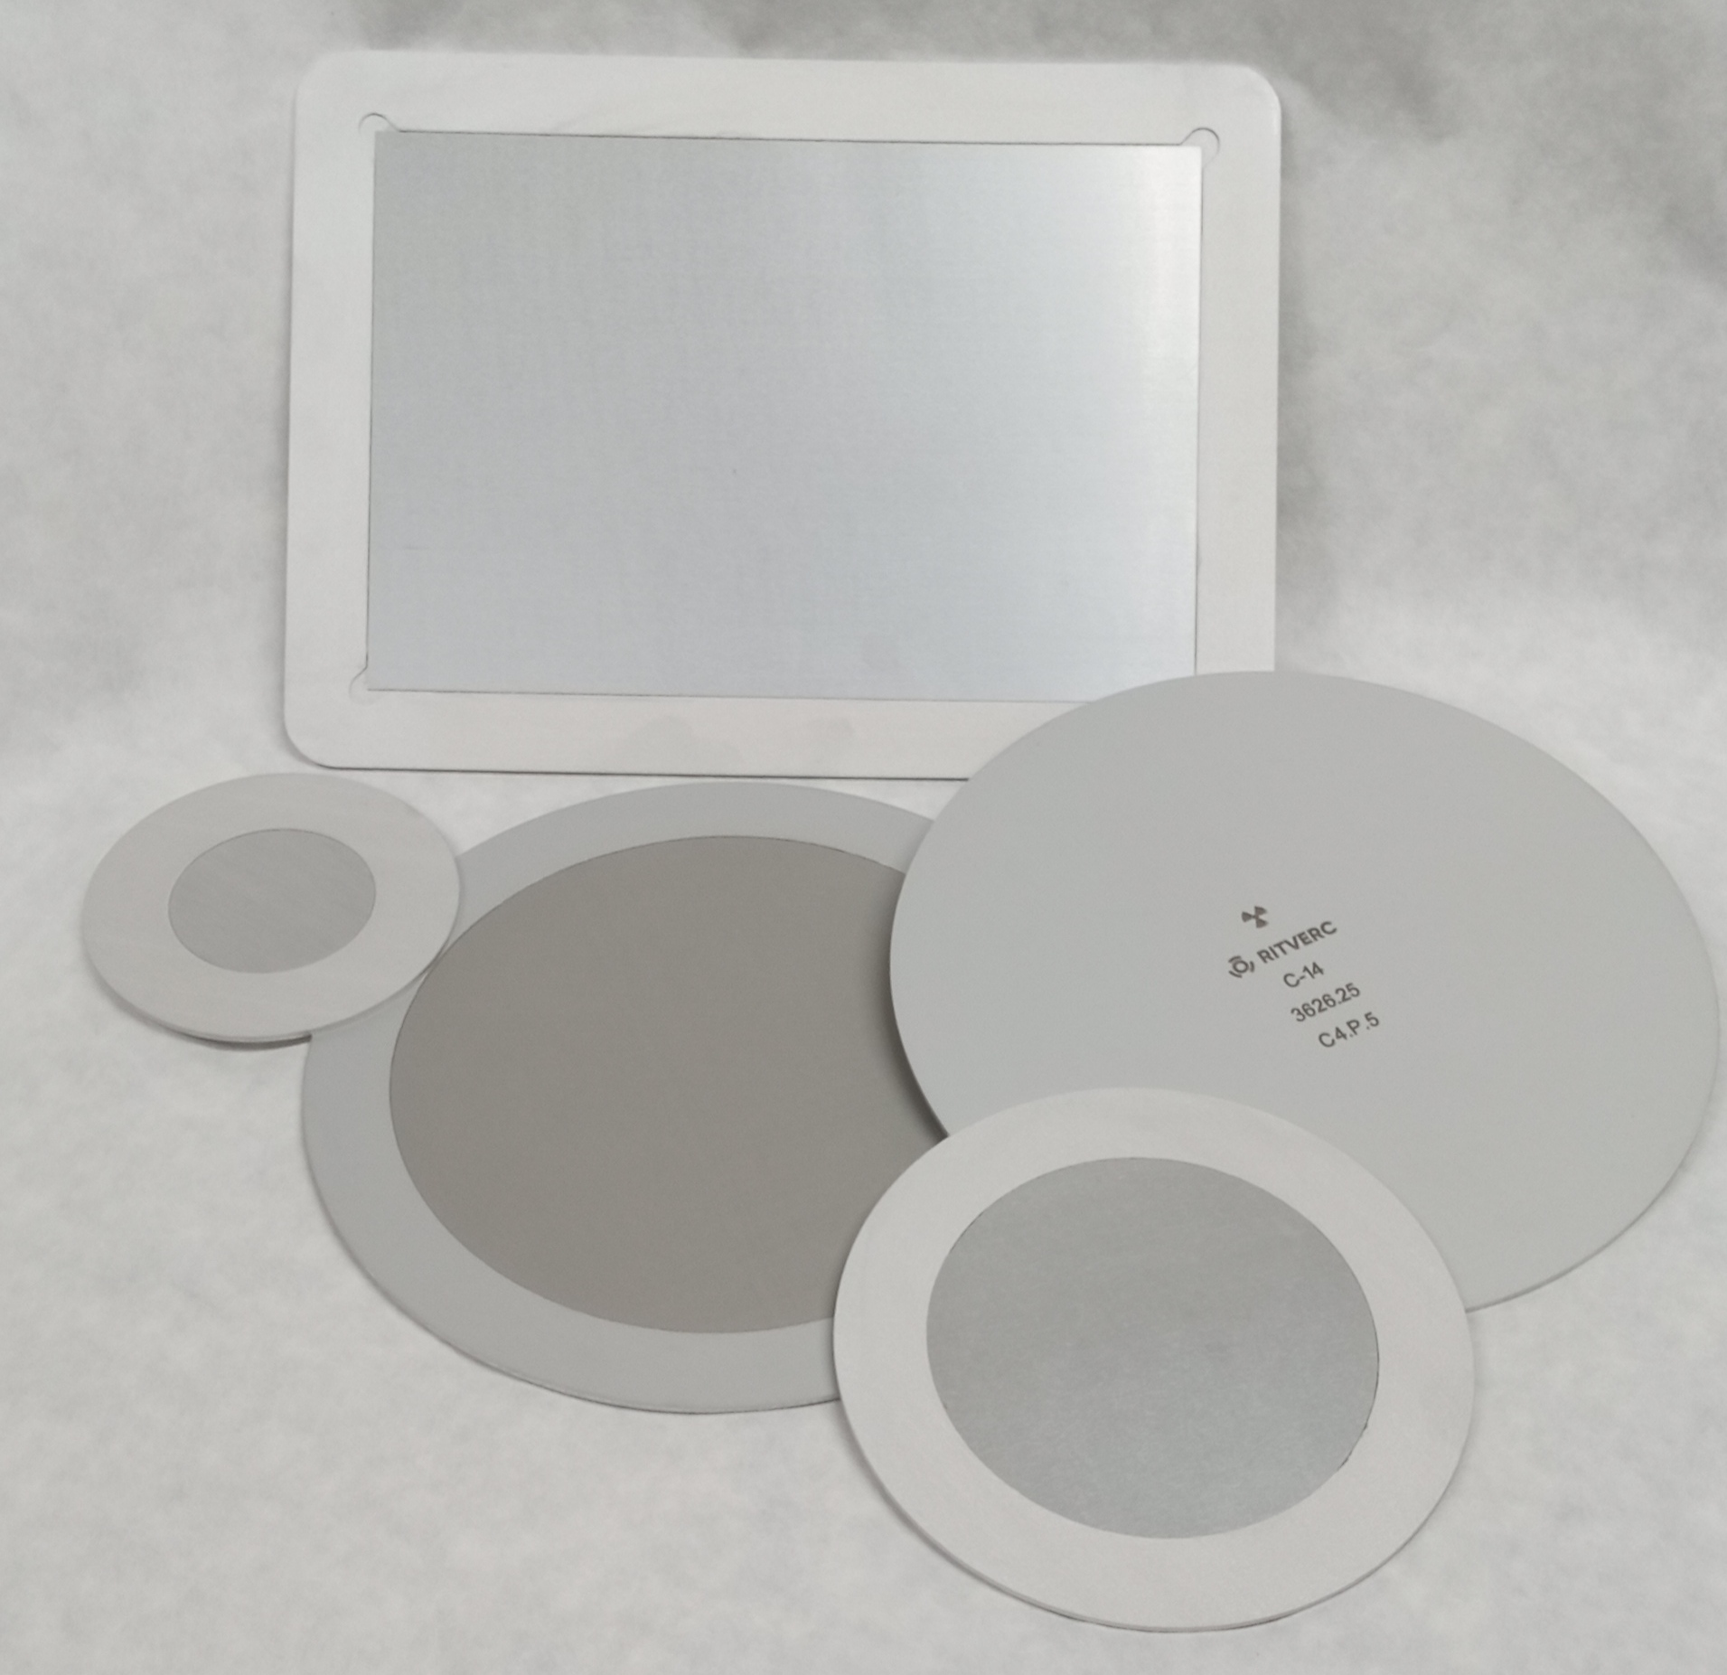
Достоинства нового типа планарных источников
Надёжная герметизация радиоактивного вещества в оксидном слое, что повышает надёжность и безопасность эксплуатации изделия (назначенный срок службы источника составляет 10 лет);
Широкая линейка радионуклидов до текущего момента не представленная на отечественном рынке;
Геометрия активной части заданных размеров, что позволяет с высокой точностью рассчитать её площадь и получить параметр плотности потока частиц на каждый источник.
В результате закрывается насущный вопрос передачи единицы плотности потока, ранее остающийся нерешённым.

Slide 11
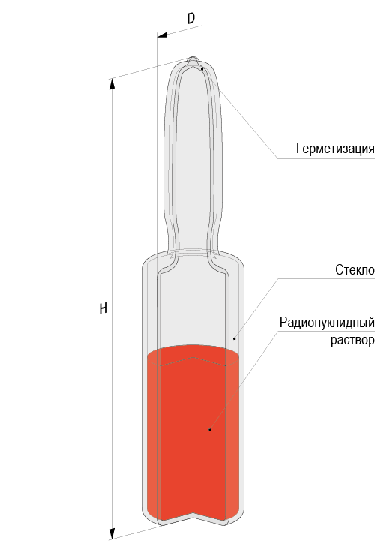
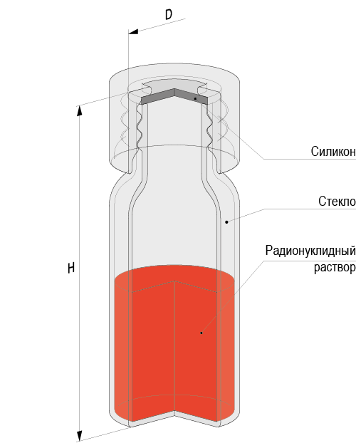
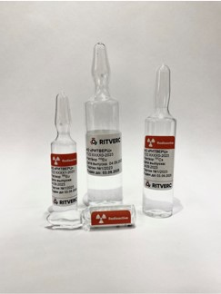
Стандартные образцы удельной активности альфа- (СО УАР-А-РТ), бета- (СО УАР-Б-РТ) и гамма-излучающих (СО УАР-Г-РТ) радионуклидов в растворах»
Сохранение метрологических характеристик гарантируется в течении 15 минут с момента вскрытия сосуда
Ампула медицинская Срок службы – 3 года
Флакон с завинчивающейся крышкой с силиконовой септой Срок службы - 5 лет

Slide 12
Характеристики Стандартных образцов удельной активности альфа-(СО УАР-А-РТ), бета- (СО УАР-Б-РТ) и гамма-излучающих (СО УАР-Г-РТ) радионуклидов в растворах»
Тип СО | Символ радионуклида | Химическая форма | Примесные радионуклиды | Содержание радионуклидных примесей, %, не более | Удельная активность, кБк/г
СО УАР-Б-РТ | H-3 | Вода | В сумме | 0,1 | 1 - 1000
СО УАР-Г-РТ | Co-57 | Хлорид | Кобальт-56 | 0,1 | 1 - 1000
 |  |  | Кобальт-58 | 0,05
 | Co-60 | Хлорид | В сумме | 0,1 | 1 - 1000
СО УАР-Б-РТ | Sr-90 + Y-90 | Нитрат | В сумме | 0,1 | 1 - 1000
СО УАР-Г-РТ | Ba-133 | Хлорид | В сумме | 0,01 | 1 - 1000
 |  | Ацетат
 | Cs-137 | Нитрат | Цезий-134 | 0,2 | 1 - 1000
 |  | Хлорид | Другие | 0,15
 | Eu-152 | Хлорид | В сумме | 1,0 | 1 - 1000
СО УАР-А-РТ | Pu-238 | Нитрат | В сумме | 0,4 | 0,1 - 100
 | U-238 | Уранил азотнокислый | В сумме | 1,5 | 0,1 - 1
 | Pu-239 | Нитрат | В сумме | 0,1 | 0,1 - 100
 | Am-241 | Нитрат | В сумме | 0,2 | 5 - 1000
для СО, расфасованных в стеклянные ампулы, срок годности составляет – 5 лет
для СО, расфасованных в стеклянные флаконы, срок годности составляет – 3 года.

Slide 13
Назначение
Области Применения:
Атомная промышленность;
Экология и охрана окружающей среды;
Ядерная медицина.
Стандартные образцы удельной активности альфа-, бета-, гамма-излучающих радионуклидов в растворах предназначены для:
Контроля правильности, прецизионности результатов измерений;
Проведения межлабораторных сличений по ГОСТ ISO/IEC 17043;
Поверки и калибровки средств измерений, измерительных систем;
Испытаний средств измерений, в том числе, в целях утверждения типа;
Валидации, аттестации методик измерений;
Оценки пригодности методик (методов) измерений, методик поверки, методик калибровки средств измерений;
Выполнения других видов метрологических работ в сфере государственного регулирования обеспечения единства измерений.

Slide 14
Спасибо за внимание
Титов Эдуард Александрович
Начальник метрологической службы
АО «РИТВЕРЦ»
etitov@ritverc.com
+7 812 297 44 63 (доб. 192)

Slide 15
